Slide 1

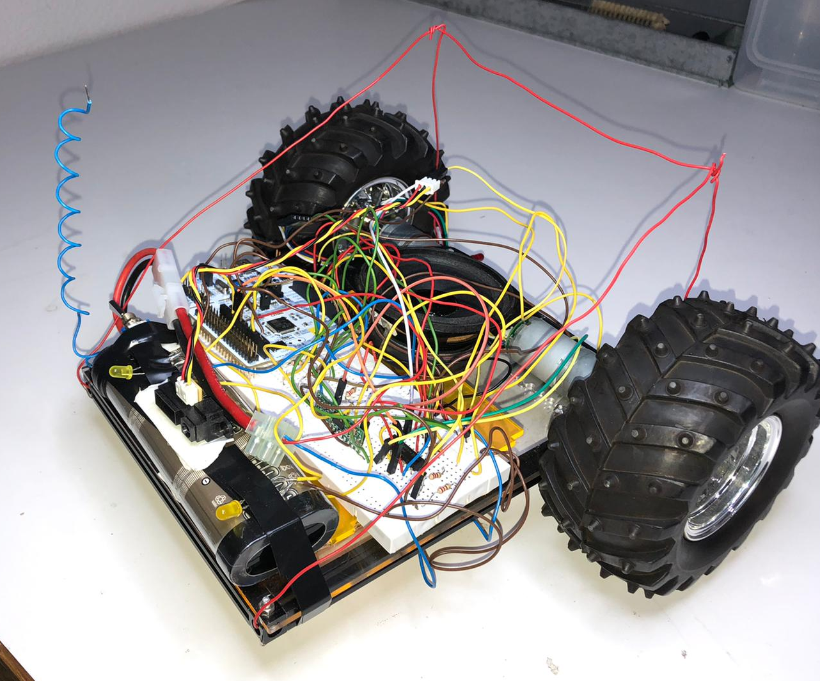
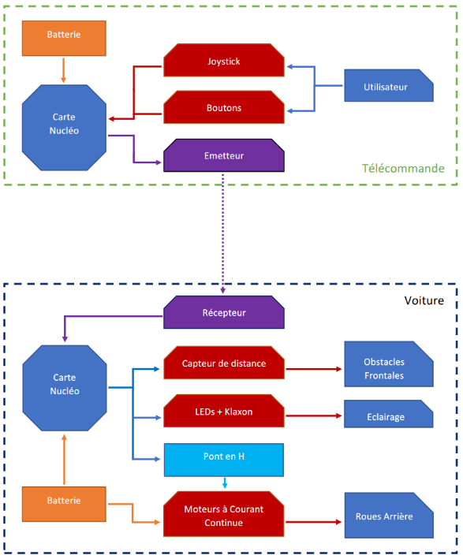
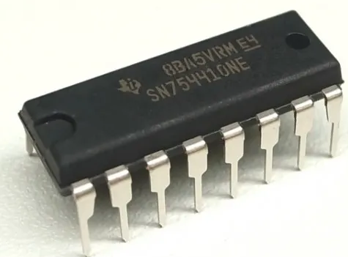
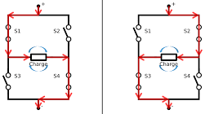
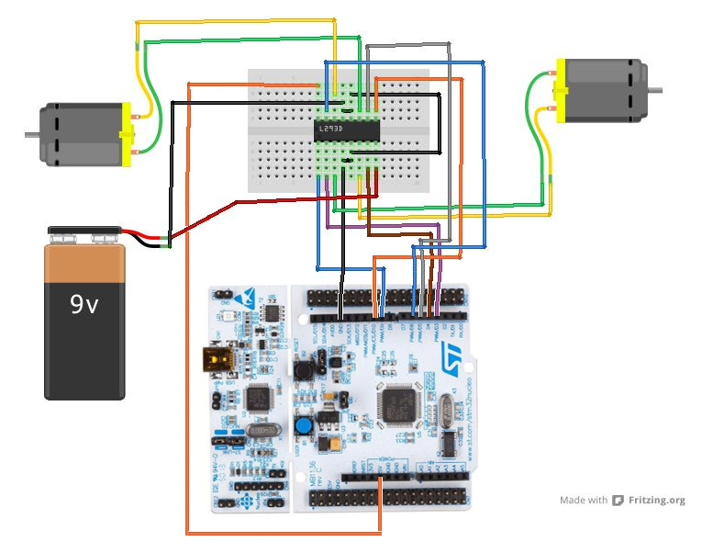
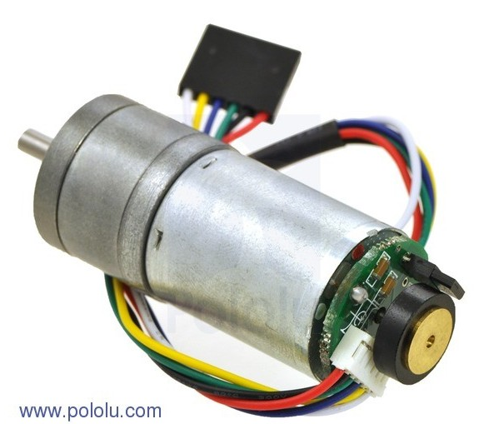
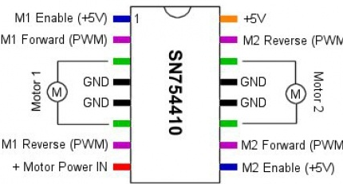
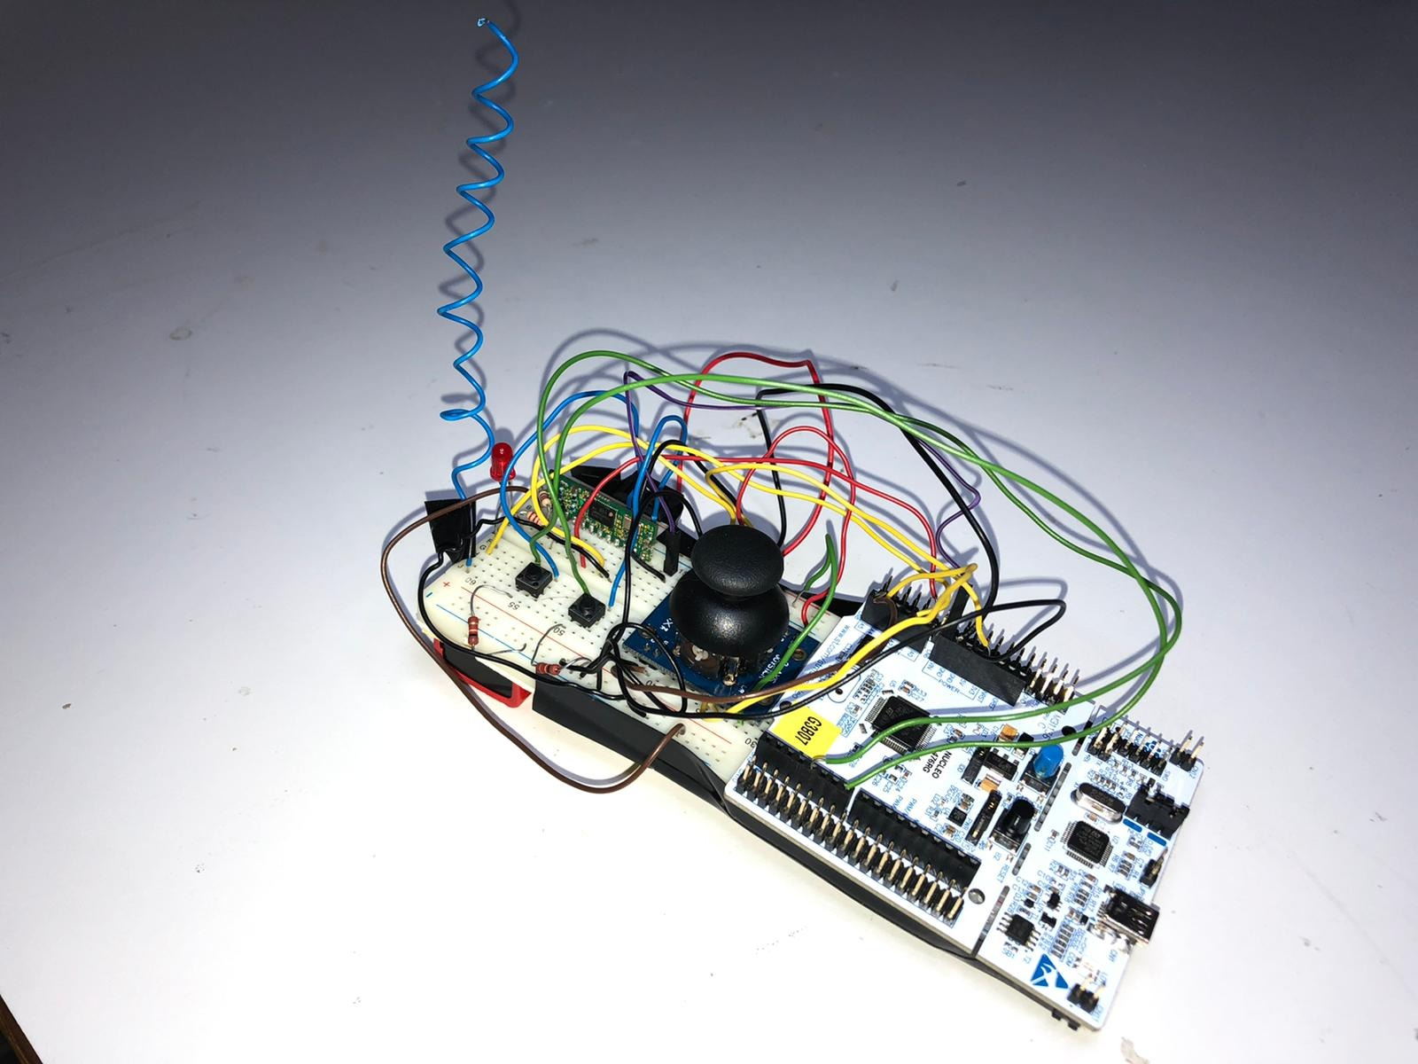
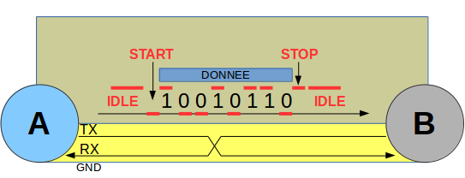
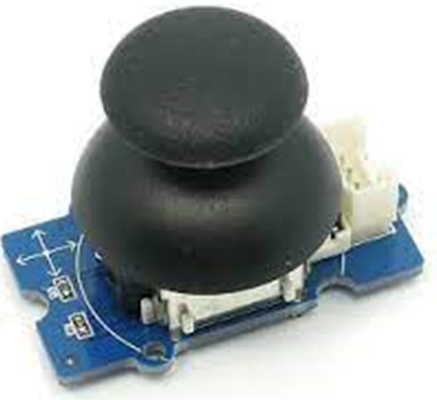
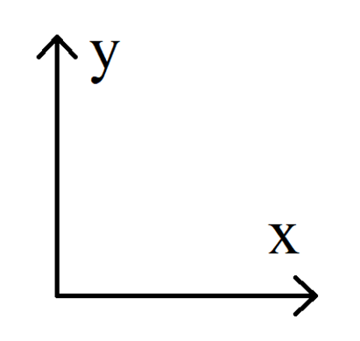
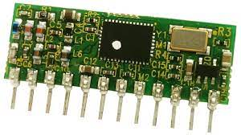
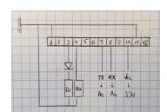
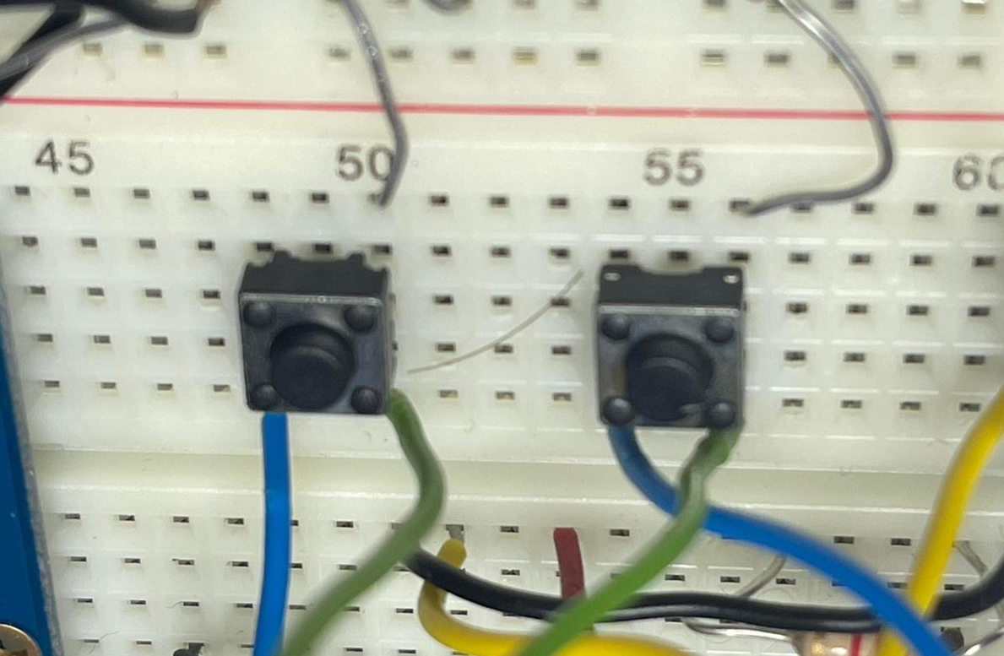
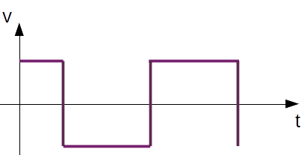
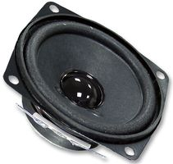
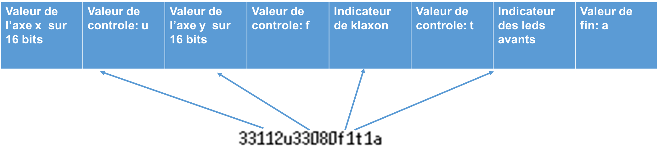
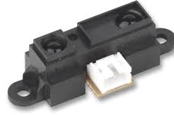
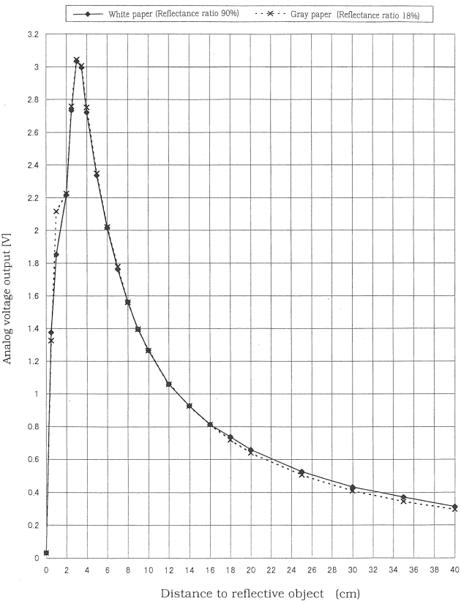
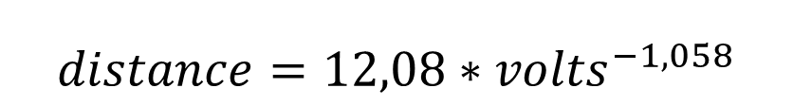
Voiture télécommandée
ILIAS RAMI, JEROME TOUGUET, NIELS GULDNER, JULES AMICO
1. Vue générale
Le projet est la réalisation d’une voiture télécommandée. La voiture comprend deux roues motrices arrières et une roue folle. L'engin peut avancer, reculer, tourner à droite et tourner à gauche.
La voiture possède aussi un capteur de distance avant, un klaxon, des phares avant (LEDs), et des phares arrières s’allumant automatiquement lorsque la voiture est en marche arrière.
Utilisateur
Emetteur
Transmetteur
RF
Récepteur
RF
Récepteur
Joystick
Pont en H
Moteurs
Roues
2. Gestion des moteurs
Pont en H
Mise en place expérimentale
Moteur CC
Lorsqu'on alimente le moteur, on crée une interaction magnétique qui met le moteur en mouvement.
Lorsqu'on inverse le sens de la tension qui alimente le moteur, ce dernier tourne en sens inverse.
On utilise deux moteur à courant continu.
La solution utilisée est le composant L293D. Pour piloter le moteur, il faut activer le pont en H correspondant et appliquer une commande PWM à la borne Forward ou Reverse selon le sens de rotation du moteur voulu.
Nous utilisons la broche 2 pour activer le pont en H avec un état haut ou bas, et nous utilisons les broche 3 et 5 qui peuvent générer un signal PWM pour gérer la vitesse et le sens de rotation du moteur.
Le pont en H transmet la puissance électrique au moteur et module la tension en fonction des commandes de la carte Nucléo. Il peut être représenté par quatre interrupteurs, qui modulent la direction et la vitesse de rotation du moteur.
L293D
3. Gestion de la télécommande
Gestion des données envoyées
Télécommande
Joystick
Emetteur - Récepteur
La position du joystick est repérée par deux valeurs, x et y selon les notations du schéma ci-dessous. Il sert à piloter la voiture en direction et en vitesse.
La communication se fait sans fil via le module Kappa-m868, qui envoie et reçoit des ondes électromagnétiques d’un longueur d’onde supérieur à 100 micromètres.
Portée : jusqu’à 1 km. Ci-dessous ledit module et le schéma du câblage que nous avons utilisé :
Boutons poussoirs
Il y a deux boutons poussoirs : un pour le klaxon et l’autre pour les phares avant.
TOF=10ms
Au Moteur de gauche, on envoie une tension proportionnelle à y+x. Au moteur de droite, on envoie y-x.
Gestion de la transmission des données
Détecteur de distance
Klaxon
Syntaxe des données envoyées
On place le capteur sharp 0a41skf7y à l’avant du véhicule qui permet de déclencher un "arrêt d’urgence" en cas d’obstacle frontal.
La télécommande envoie une chaine de caractère contenant les valeurs de x,y et des valeurs binaires relatives au klaxon et aux LEDs. Pour que la voiture décode correctement cette chaine, les données sont séparées chacune par une valeur de contrôle (lettre) :
distance
Une enceinte sur la voiture envoie un signal carré à 140 Hz. Ce klaxon ne s’active que si on maintient enfoncé le bouton correspondant sur la télécommande.
volts
$$distance=12,08∗{volts}^{−1,058}$$
Points d’amélioration
télécommande
voiture
Augmenter la vitesse du véhicule.
Caméra frontale, visionnable depuis un ordinateur.
Capteur visuel arrière, commande vocale,
klaxon musical, clignotants…
Distance < 10cm → arrêt d’urgence

